Slide 1





LOGO
您的公司名称
YOUR CONPANY NAME
新员工入职培训PPT
策划：代用名
部门：综合管理部

Slide 2
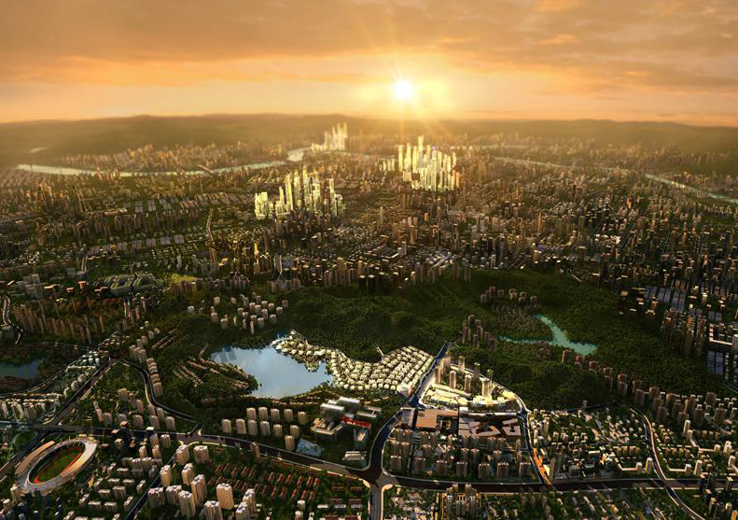

前
言
新员工入职培训，是员工进入企业后工作的第一个环节。成功的新员工培训可以起到传递企业价值观和核心理念，并塑造员工行为的作用，它在新员工和企业之间架起了沟通和理解的桥梁，为新员工迅速适应企业环境打下了坚实的基础。

Slide 3

目录/Contents
公司概述
组织架构
企业文化
管理制度

Slide 4

01
企业简介
※ 标题文字
※ 标题文字
※ 标题文字
※ 标题文字
※ 标题文字
※ 标题文字

Slide 5

公司简介(Company profile)
某某科技有限公司
是全球领先的综合通信解决方案提供商。公司将为全球160多个国家和地区的电信运营商和企业网客户提供创新技术与产品解决方案,让全世界用户享有语音、数据、多媒体、无线宽带等全方位沟通。公司成立于2013年,未来将在香港和深圳两地上市,是中国最大的通信设备上市公司。

Slide 6

发展历程(Development history)
2016
2015
添加标题
您的内容打在这里，或者通过复制您的文本后
2012
添加标题
您的内容打在这里，或者通过复制您的文本后
2008
添加标题
您的内容打在这里，或者通过复制您的文本后
添加标题
您的内容打在这里，或者通过复制您的文本后

Slide 7

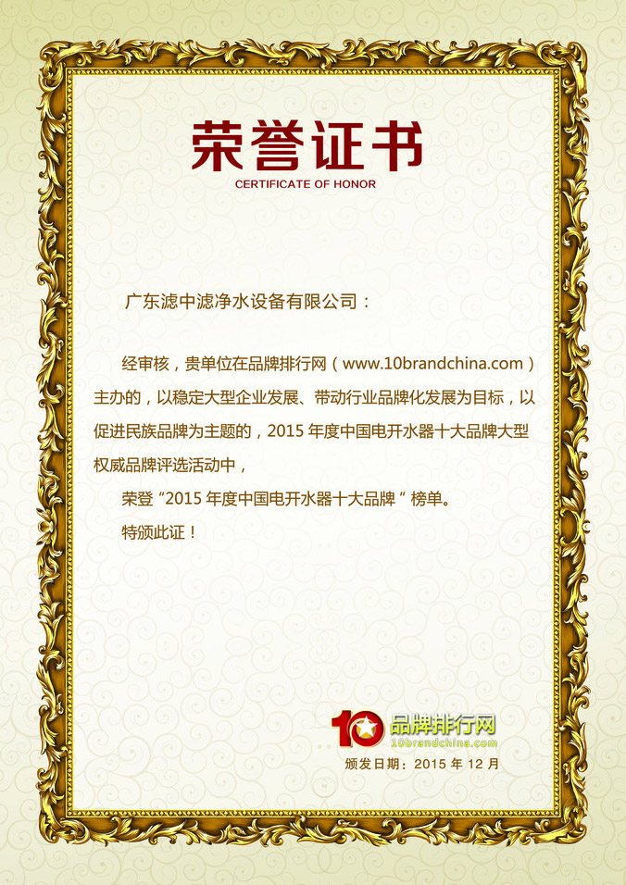
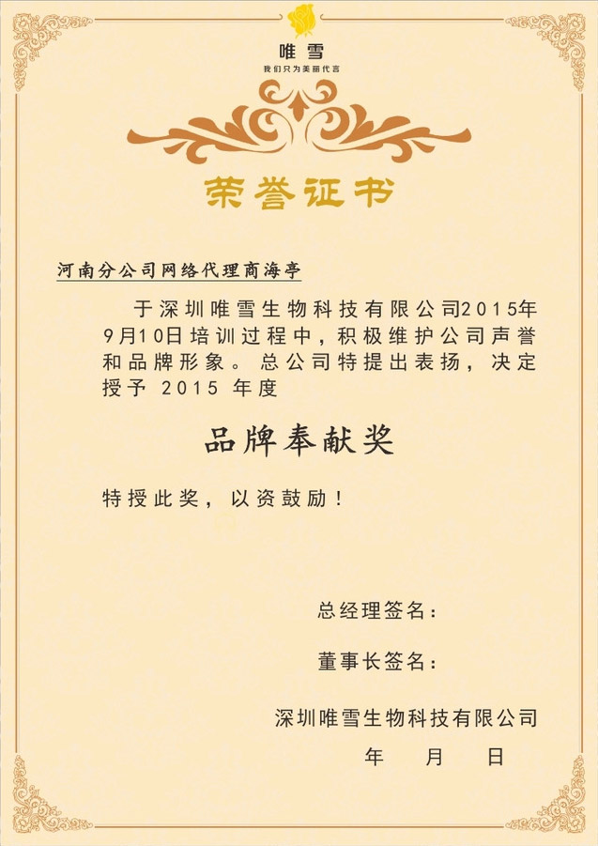


企业荣誉(Company Honor)
您的内容打在这里，或者通过复制您的文本后，在此框中选择粘贴，并选择只保留文字。您的内容打在这里，或者通过复制您的文本后，在此框中选择粘贴，并选择只保留文字。

Slide 8
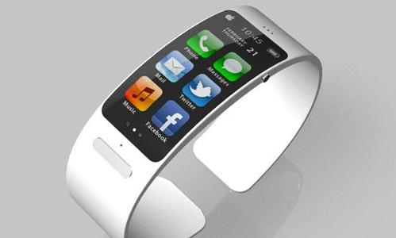
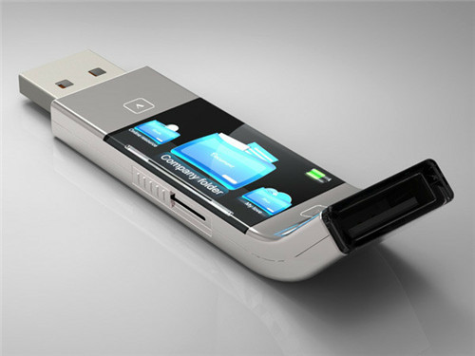
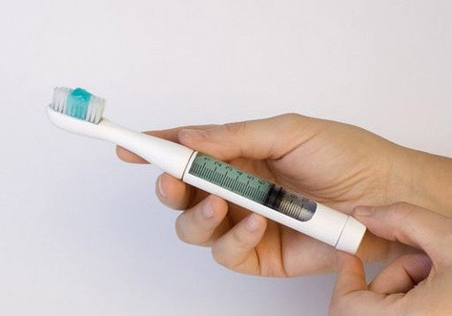
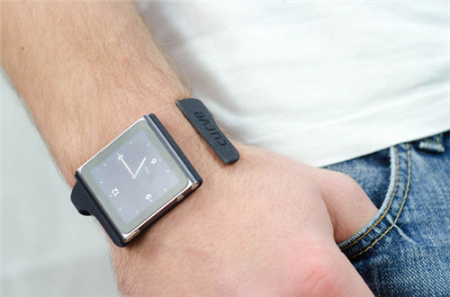
经营产品(Business products)
产品一
产品二
产品三
产品四
您的内容打在这里，或者通过复制您的文本后，在此框中选择粘贴，并选择只保留文字。
您的内容打在这里，或者通过复制您的文本后，在此框中选择粘贴，并选择只保留文字。
您的内容打在这里，或者通过复制您的文本后，在此框中选择粘贴，并选择只保留文字。
您的内容打在这里，或者通过复制您的文本后，在此框中选择粘贴，并选择只保留文字。

Slide 9

售后服务(After-sale service)
单击此处添加标题
您的内容打在这里，或者通过复制您的文本后，在此框中选择粘贴，并选择只保留文字。您的内容打在这里，或者通过复制您的文本。
单击此处添加标题
您的内容打在这里，或者通过复制您的文本后，在此框中选择粘贴，并选择只保留文字。您的内容打在这里，或者通过复制您的文本。

Slide 10

02
组织架构
※ 标题文字
※ 标题文字
※ 标题文字
※ 标题文字
※ 标题文字
※ 标题文字

Slide 11
组织架构(Organizational structure)
董事会
总经理
生产副总
行政副总
经营副总
研发部
资料部
生产部
质管部
行政人事部
信息管理部
财务部
股份部
营销部
国际部
电子开发部
化工开发部
采购部
仓库
生管部
电子厂
生技部
质管部
质检部
行政部
人力资源部
法务部
总务部
电脑室
文管中心
会计出纳
证券部
股份制办公室
对外投资部
商务中心
销售部
售后服务部
外贸部
加工部

Slide 12

团队介绍(Team Introduction)
专业
年轻
创新
团结
我们来自五湖四海、但共同的目标孕育着同一个理想，出发点不同但目的地一样，年轻的心在这一刻相聚、团结一致、不理不弃，斩破风浪，勇敢起航。

Slide 13


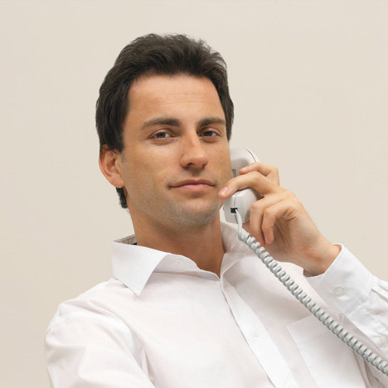

团队介绍(Team Introduction)
实力加自信就是一个坚韧不可摧的团队。站在每一个人都想挑战自我的立场上，我们以实力为盾、
自信为矛、团结为勇气，组成了激情无畏的团体。我们会用实力证明，我们是最棒的，让我们勇敢地去做吧。
代用名
销售部主管
代用名
人事部主管
代用名
研发部主管
代用名
市场部主管

Slide 14

团队介绍(Team Introduction)
约翰·史密斯于2003年5月被任命为首席执行长/董事，全面负责公司发展的战略制定及具体执行计划的管理。约翰·史密斯曾任新浪网总裁兼中国区总经理。
约翰·史密斯于1996年与同事共同创建四通利方公司国际网络部任部长，并于同年6月创办了国内最早的商业中文网站之一-利方在线。
约翰·史密斯在网站策划、管理运营与市场拓展方面积累了成熟的经验，经过他与四通利方其他同事的共同努力，利方在线于1998年成为中国地区最受欢迎、访问量最高的中文网站之一，并于同年成功地完成了与华渊资讯网的合并。
约翰·史密斯
CEO&企业创始人

Slide 15

03
企业文化
※ 标题文字
※ 标题文字
※ 标题文字
※ 标题文字
※ 标题文字
※ 标题文字

Slide 16




弘扬企业文化的意义(Significance of enterprise culture)
提升核心竞争力
21世纪是文化管理时代，是文化致富时代。企业文化的重要性将是企业的核心竞争力所在，是企业管理最重要的内容。企业文化的重要性拥有了自己的文化，才能使企业具有生命的活力，具有真正意义上人格的象征，才能具有获得生存、发展和壮大，为全社会服务的基础。
沉稳
效率
专业
业绩
构建和谐人际关系
企业文化的重要性的人文力量，可以为员工创造一个具有和谐的人际关系、能够充分发挥各自能力、实现自我价值、具有丰富多彩生活的宽松的工作环境。企业文化的凝聚力能通过建立共同的价值观念、企业目标，把员工凝聚在企业周围，使员工具有使命感和责任感，自觉地把自己的智慧和力量汇聚到企业的整体目标上。

Slide 17
企业文化的核心内容(Core contents of corporate culture)
01
核心内容
06
开拓创新
顾客至上
点击输入简要文字内容，文字内容需概括精炼，不用多余的文字修饰。
点击输入简要文字内容，文字内容需概括精炼，不用多余的文字修饰。
02
05
追求卓越
团结协助
点击输入简要文字内容，文字内容需概括精炼，不用多余的文字修饰。
04
点击输入简要文字内容，文字内容需概括精炼，不用多余的文字修饰。
03
以人为本
结果导向
点击输入简要文字内容，文字内容需概括精炼，不用多余的文字修饰。
点击输入简要文字内容，文字内容需概括精炼，不用多余的文字修饰。

Slide 18

企业文化(Corporate culture) ---开拓创新
开拓创新
开拓创新
长远发展
XXX是一个目标长远发展的公司，经过了八年的发展，我们坚持，只有不断开拓创新，才有公司的今天；也只有继续不断地开拓创新，才会有XXX的明天。因此，XXX将不断地开拓新的产品来满足不断变化发展的市场需求，同时，我们要求每一个员工必须植入创新的DNA，不断地提出企业与个人发展的各种新观点并脚踏实地的行动之。

Slide 19

企业文化(Corporate culture) ---追求卓越
关注细节
追求卓越
追求卓越
行者的脚步永不停止，追求卓越是XXX人永恒的追求。
我们的目标是为客户提供满足其需求并超越其期望值的卓越产品。要达到这个目标，我们需要一个卓越的团队，我们将不断创造更有效的管理模式来帮助企业更高效地达到这个目标。卓越是我们的标准，是我们的生存方式。

Slide 20

企业文化(Corporate culture) ---团结协助
团结协助
团结协助
超越不凡
团队协助是一切繁荣的基础。
XXX的成功最重要的就是拥有一个具有统一目标、统一价值观、统一行为方式的团结互助的团队。
在XXX，没有优秀的个人，只有优秀的团队。我们致力于用一流的管理方式，让平凡的人组成不平凡的团队，超越不平凡的目标！

Slide 21

企业文化(Corporate culture) ---以人为本
以人为本
以人为本
快乐工作
人是最有灵性的生物，是这个世界上感情最为丰富的主宰者。XXXX尊重人性，尊重个性，我们坚持员工永远是XXX最宝贵的财富和资本，因此我们为员工提供良好的学习和交流平台和阶梯式的晋升通道，提高企业员工的技术与服务水平，帮助员工成长，改善员工生活；同时我们鼓励同事与同事之间、上下级之间、部门与部门之间多沟通，快乐地工作，以促进工作更好地完成。

Slide 22

企业文化(Corporate culture) ---结果导向
结果导向
结果导向
制胜未来
公司用结果在市场换取利润和生存发展，员工用结果在公司交换报酬和发展空间，公司和员工都靠结果生存。
因此，XXX鼓励为客户提供价值、位公司做出结果的人，只有主动汇报工作进度的员工才会得到协助，只有主动为企业提供结果的员工，才能成为团队的领导者，从而实现更大的个人价值。结果是XXX与各位员工携手并进的基础。

Slide 23

企业文化(Corporate culture) ---顾客至上
顾客至上
顾客至上
用心服务
顾客是上帝，是XXX盈利的来源，是XXX最重要的资源。
没有顾客，XXX的一切资源都没有价值。对顾客，XXX人永远敬畏和感恩，并全力以赴，满足顾客需求、超越顾客期望。
我们致力于做好细化的顾客需求分析，为顾客提供最需要的产品和满意的服务，并超越顾客的期望值；我们花费200%的努力去争取100%客户满意度。

Slide 24

企业文化(Corporate culture) ---我们的文化环境
温馨的家园
您的内容打在这里，或者通过复制您的文本后，在此框中选择粘贴，并选择只保留文字。
育才的学校
您的内容打在这里，或者通过复制您的文本后，在此框中选择粘贴，并选择只保留文字。
施展才华的舞台
您的内容打在这里，或者通过复制您的文本后，在此框中选择粘贴，并选择只保留文字。
奋进的团队
您的内容打在这里，或者通过复制您的文本后，在此框中选择粘贴，并选择只保留文字。

Slide 25

04
管理制度
※ 标题文字
※ 标题文字
※ 标题文字
※ 标题文字
※ 标题文字
※ 标题文字

Slide 26

管理制度(management system)
公司管理制度
在此录入上述图表的综合描述说明，在此录入上述图表的综合描述说明，
任免管理
考勤管理
薪酬管理
奖罚管理
日常行为
您的内容打在这里，或者通过复制您的文本后，
您的内容打在这里，或者通过复制您的文本后，
您的内容打在这里，或者通过复制您的文本后，
您的内容打在这里，或者通过复制您的文本后，
您的内容打在这里，或者通过复制您的文本后，

Slide 27
任免管理(management system)---任免
因内部晋升、调动、降级以及外部招聘而任职该岗位
01
任职
指的是某个岗位任职者的任职与免职的过程管理
免职
02
因个人辞职或公司辞退而离开改岗位

Slide 28

任免管理(management system)---解除与转正
解除
转正
解除劳动关系
办理转正手续
试用期2-3个月，试用期内被证明不合格或者有违规违纪行为的新员工将解除劳动关系或延长试用期一至两个月。
试用期岗位管理用人部门：为新员工指定岗位指导人。
新员工：提交《试用期转正申请表》

Slide 29
员工转正(Probation)---转正流程
员工
转正
01
02
03
员工试用期满15天，填写《员工转正审批表》并附上述职报告。
部门负责人在《员工转正审批表》中填写考评意见及转正定薪意见。
您的内容打在这里，或者通过复制您的文本后，在此框中选择粘贴
综合管理中心在《员工转正审批表》填写评估结果，并提出转正及定薪意见

Slide 30
任免管理(management system)---辞职
辞职：是指员工本人不适应本职工作或本人不愿意继续在公司工作而提出终止雇佣关系。
1 员工辞职预告期
试用期：提前3天。
转正后：提前30天，以书面报告形式提出。
2 员工辞职手续
员工提交《辞职申请表》→主管领导或部门负责人填写意见→ 综合管理中心面谈后填写意见→审批 → 离职手续办理。
3 员工离职手续
离职人员须按《离职交接表》完成手续方能领取最后一次工资 。

Slide 31

任免管理(management system)---申诉
01
02
03
员工：申诉人要求提交真实书面申诉报告，含真实姓名及联系方式。
综合管理中心：派人了解情况并向相关领导提交报告和解决方案。
反馈：解决方案经审批后，综合管理中心向申诉员工反馈。

Slide 32
考勤管理(management system)---打卡与上班时间
考勤方法
打卡规定
上班时间
打卡制度：刷指纹
上下班打卡。
五日工作制
8:30-12:00
13:30-17:30

Slide 33
考勤管理(management system)---惩处
01
02
因公无法打卡
委托他人打卡
因公事原因无法打卡，或由于个人原因忘记打卡而确实正常出勤工作的，应及时填写《未打卡证明》，由部门负责人对员工未打卡原因签名确认。否则，该员工按旷工处理。
员工不得代他人打卡或委托他人打卡，不得涂改、损坏考勤卡，不得无故将考勤卡带离卡架。代人打卡或委托他人打卡，第1次给予警告处分，第2次扣罚100元并记大过，第3次予以辞退。

Slide 34
考勤管理(management system)---迟到早退
迟到
早退
超过规定打卡时间视为迟到。上班迟到5分钟的以迟到一次计，每月迟到不得超过3次（含3次），累计迟到3次扣发100元，当月迟到超过3次，每超过一次多扣33元。
未经批准，提前5分钟离开公司的视为早退。迟到，早退15分钟以上1小时以下者，扣发半天工资；迟到，早退1小时以上4小时以下者，扣发当天工资。特殊情况事先电话请假，事后三天内补办假条。
旷工
事假
未经主管领导批准擅自外出离岗，自动离岗达1小时以上4小时以下者，扣发当天工资，自动离岗4小时以上8小时以下者以旷工一天计，扣发日工资2倍。。
事假期内，不计发工资。

Slide 35

考勤管理(management system)---薪酬计算
应出勤天数
应出勤天数
当月日历天数-当月星期六、日天数-法定节假日天数。
日工资
日工资
基本工资÷应出勤天数
小时工资
日工资÷8小时
小时工资
缺勤工资
基本工资÷当月应出勤天数×缺勤天数
缺勤工资

Slide 36
考勤管理(management system)---加班
例休与法定假日上班
加班的审批
员工加班应填写《员工加班申请表》
员工加班应填写《员工加班申请表》，报部门负责人、综合管理中心，经批准后方可加班。否则，不作加班处理。
Notes:
模板来自于 http://docer.wps.cn
36

Slide 37



考勤管理(management system)---休假
国家法定节假日
休息日
年假、婚假
病假、产假
工伤假
无薪事假
补休

Slide 38
考勤管理(management system)---休假流程
03
01
04
02
综合管理中心审批
员工申请
相关负责人审批
通知员工
备注：1、经理级及以上需要经过总经理审批
2、特殊事因、特殊处理

Slide 39
薪酬管理(management system)---月薪结构
月薪结构
基本工资
绩效工资
加班费
其它福利
点击添加文字说明
点击添加文字说明
点击添加文字说明
点击添加文字说明
点击添加文字说明
点击添加文字说明
点击添加文字说明
点击添加文字说明
这里输入简单的文字概述这里输入简单的文字概述这里输入简单的文字概述

Slide 40
薪酬管理(management system)---月薪发放
保密规定
01
公司对员工的工资严格保密
员工个人须对自己的收入保密
不得打听他人工资
发放方式
银行代发\现金发放（现金发放仅适用于实习和试用期员工）。
发放时间
每月15~19日。
03
02

Slide 41
薪酬管理(management system)---奖励
奖励发放
01
为充分调动全体员工的积极性，表彰和激励先进，给与发放物质奖励，对于表现突出者可提前晋级
发放
通报表扬、表彰
物质奖励
晋级
02
申请
奖励申请
填写
《员工奖罚表》
奖励员工由直属部门填写《员工奖罚表》，经综合管理中心，主管领导，总经理批准后执行。

Slide 42
薪酬管理(management system)---处罚
扣除奖金
您的内容打在这里，或者通过复制您的文本后，在此框中选择粘贴，并选择只保留文字
书面警告
您的内容打在这里，或者通过复制您的文本后，在此框中选择粘贴，并选择只保留文字。
停职审查
您的内容打在这里，或者通过复制您的文本后，在此框中选择粘贴，并选择只保留文字。
处罚
措施
直接解雇
您的内容打在这里，或者通过复制您的文本后，在此框中选择粘贴，并选择只保留文字。

Slide 43

日常行为规范(Daily behavior norm)
序号 | 内容
1 | 员工工作时间必须衣冠整齐，精神饱满，言行文明
2 | 指甲不能太长，应经常注意修剪，女士指甲油尽量用淡色
3 | 女士宜化淡妆，不使用浓烈香水，给人清洁、健康的形象
4 | 公司内与同事相遇应微笑点头致意，以示尊重
5 | 在通道、走廊、电梯里遇到上司或客户要礼让、不可强行
6 | 进入他人房间须先轻轻敲门，得到允许后方可进入
您的内容打在这里，或者通过复制您的文本后，在此框中选择粘贴，并选择只保留文字。您的内容打在这里，或者通过复制您的文本。

Slide 44

日常行为规范(Daily behavior norm)
序号 | 内容
7 | 应以姓氏加职务称呼上司，同事以对方喜欢或习惯的称谓称呼
8 | 办公场所不得大声喧哗，不影响他人工作
9 | 保持办公场所的整洁，办公台面整齐，桌椅摆放端正
10 | 禁止在办公室内吸烟，吃零食
11 | 节约用水、用电，办公室长时间无人时，应关闭空调等电器
您的内容打在这里，或者通过复制您的文本后，在此框中选择粘贴，并选择只保留文字。您的内容打在这里，或者通过复制您的文本。

Slide 45

LOGO
您的公司名称
YOUR CONPANY NAME
谢
谢
策划：代用名
部门：综合管理部
人因为梦想而伟大，祝你早日达到自己的目标。

